Slide 1
단위테스트
2017-12-03

Slide 2
TDD
첫째 법칙 : 실패하는 단위 테스트를 작성할 때까지 실제 코드를 작성하지 않는다.
둘째 법칙 : 컴파일은 실패하지 않으면서 실행이 실패하는 정도로만 단위 테스트를 작성한다.
셋째 법칙 : 현재 실패하는 테스트를 통과할 정도로만 실제 코드를 작성한다.
테스트 코드는 깨끗하게 유지해야한다!!!!
실제 코드가 변하면 테스트 코드도 변함
지저분하면 변경이 어려워지고 테스트를 통과시키기 어렵게됨
테스트는 유연성, 유지보수성, 재사용성을 제공한다!!

Slide 3
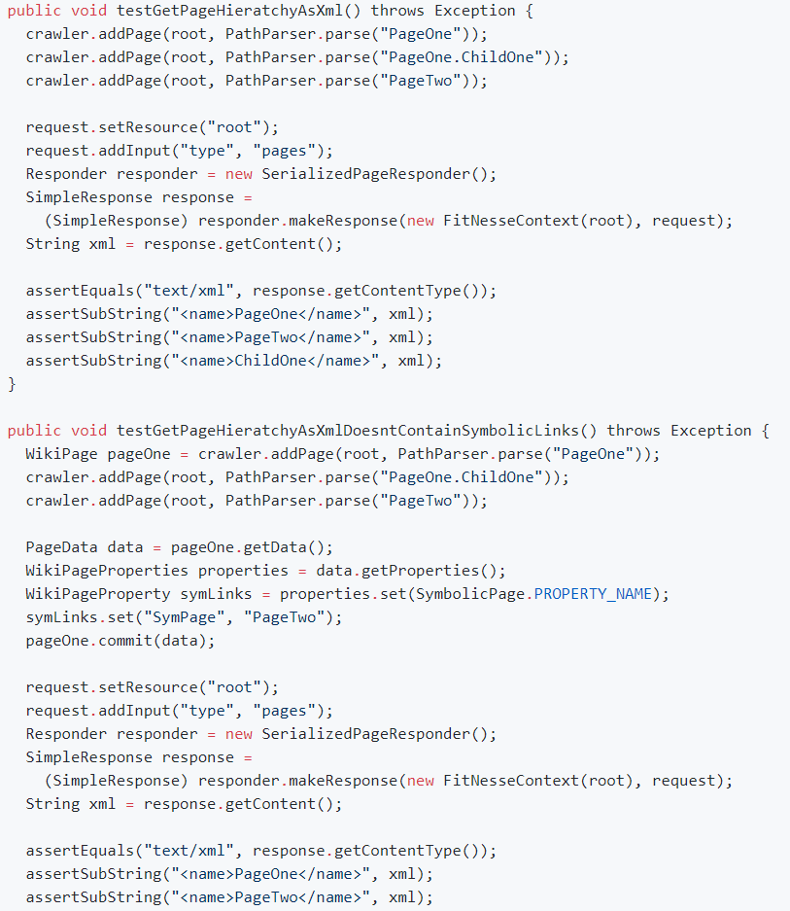
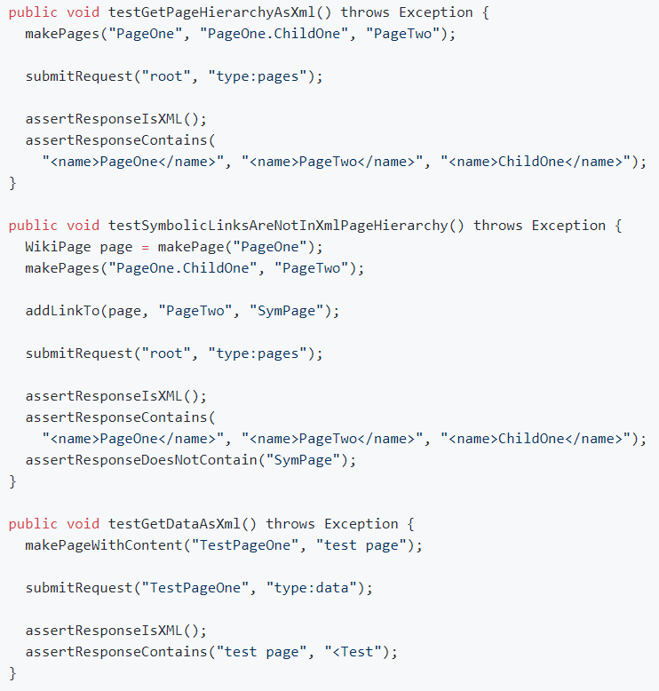
깨끗한 테스트 코드
가독성이 중요하다
중복이 많음
테스트코드의 의도를 흐림
리팩토링
BUILD-OPERATE-CHECK

Slide 4
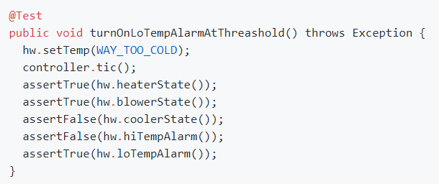
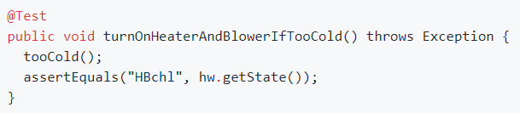
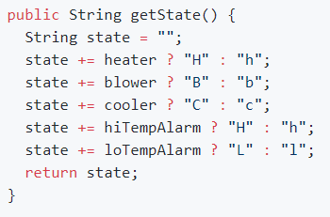
깨끗한 테스트 코드
도메인에 특화된 테스트 언어
흔히 쓰는 시스템 조작 API를 사용하는 대신 API 위에 함수와 유틸리티를 구현한 후
그 함수와 유틸리티를 사용
이중 표준
테스트 API코드에 적용하는 표준은 실제 코드에 적용하는 표준과 확실히 다름
단순하고, 간결하고, 표현력이 풍부해야 하지만, 실제 코드만큼 효율적일 필요는 없음
리팩토링
wayTooCold를 숨기고 대문자는 ‘켜짐‘, 소문자는 ‘꺼짐’
->StringBuffer가 더 효율적
실제 환경에 비해 테스트 환경은 자원이 제한될 가능성이 낮다

Slide 5
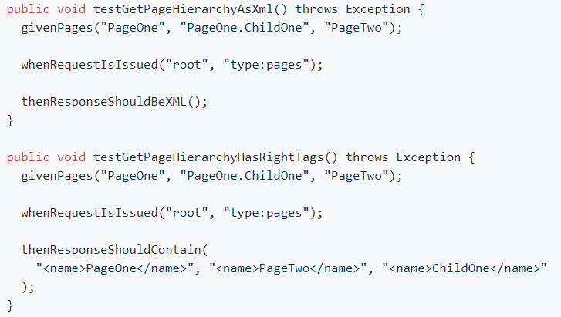
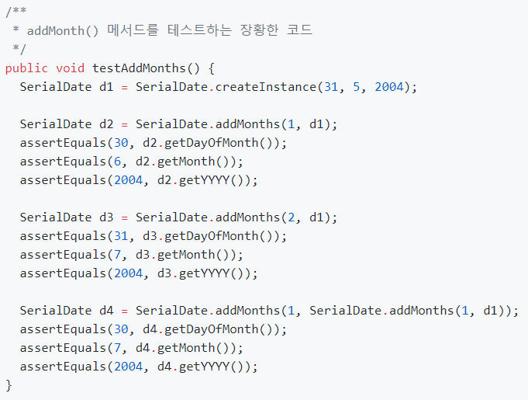
테스트 당 assert 하나
개념 당 assert 문 수를 최소로 줄여라
Given-when-then 관례 이용
테스트를 분리하면 중복되는 코드가 많아짐
->TEMPLATE METHOD 패턴으로 해결 가능
(given/when과 then 분리)
테스트 함수 하나는 개념 하나만 테스트하라
->세 개의 테스트로 분리해야한다

Slide 6
F.I.R.S.T
빠르게Fast: 테스트가 느리면 자주 돌릴 엄두를 못 낸다. 자주 돌리지 않으면 초반에 문제를 찾아내 고치지 못하고 정리를 하지 못해 코드 품질이 망가지기 시작한다.
독립적으로 Independent: 각 테스트를 서로 의존하면 안되고 어떤 순서로 실행해도 괜찮아야 한다. 테스트가 서로에게 의존하면 하나가 실패할 때 나머지도 실패하므로 원인을 진단하기 어려워지며 후반 테스트가 찾아내야 할 결함이 숨겨진다.
반복가능하게 Repeatable: 실제 환경, QA 환경, 네트워크가 연결되지 않은 환경에서도 실행할 수 있어야 한다. 테스트가 돌아가지 않는 환경이 하나라도 있다면 테스트가 실패한 이유를 둘러댈 변명이 생기고 테스트를 수행하지 못하는 상황에 직면한다.
자가검증하는 Self-Validating: 테스트는 bool값으로 결과를 내야 한다. 테스트가 스스로 성공과 실패를 가늠하지 않는다면 판단은 주관적이 되며 지루한 수작업 평가가 필요하게 된다.
적시에 Timely: 단위 테스트는 테스트하려는 실제 코드를 구현하기 직전에 구현한다. 실제 코드를 구현한 다음에 테스트 코드를 만들면 실제 코드가 테스트하기 어렵다는 사실을 발견할지도 모른다.

